Slide 1
实验十二 实验报告
201900161140 张文浩
班级：人工智能
实验日期：2021.12.24

Slide 2
实验题目
实时平面跟踪
实验要求
完成一个平面跟踪演示程序：
速度达到实时（25帧/秒以上）；
跟踪稳定，不要有明显的错误和抖动；
尝试结合连续特征跟踪（KLT方法，cv::calcOpticalFlowPyrLK）改善速度和稳定性；
12月31号前完成，实验报告改用ppt形式，请详细记录实验过程中遇到的问题及相应的解决方案和结果。

Slide 3
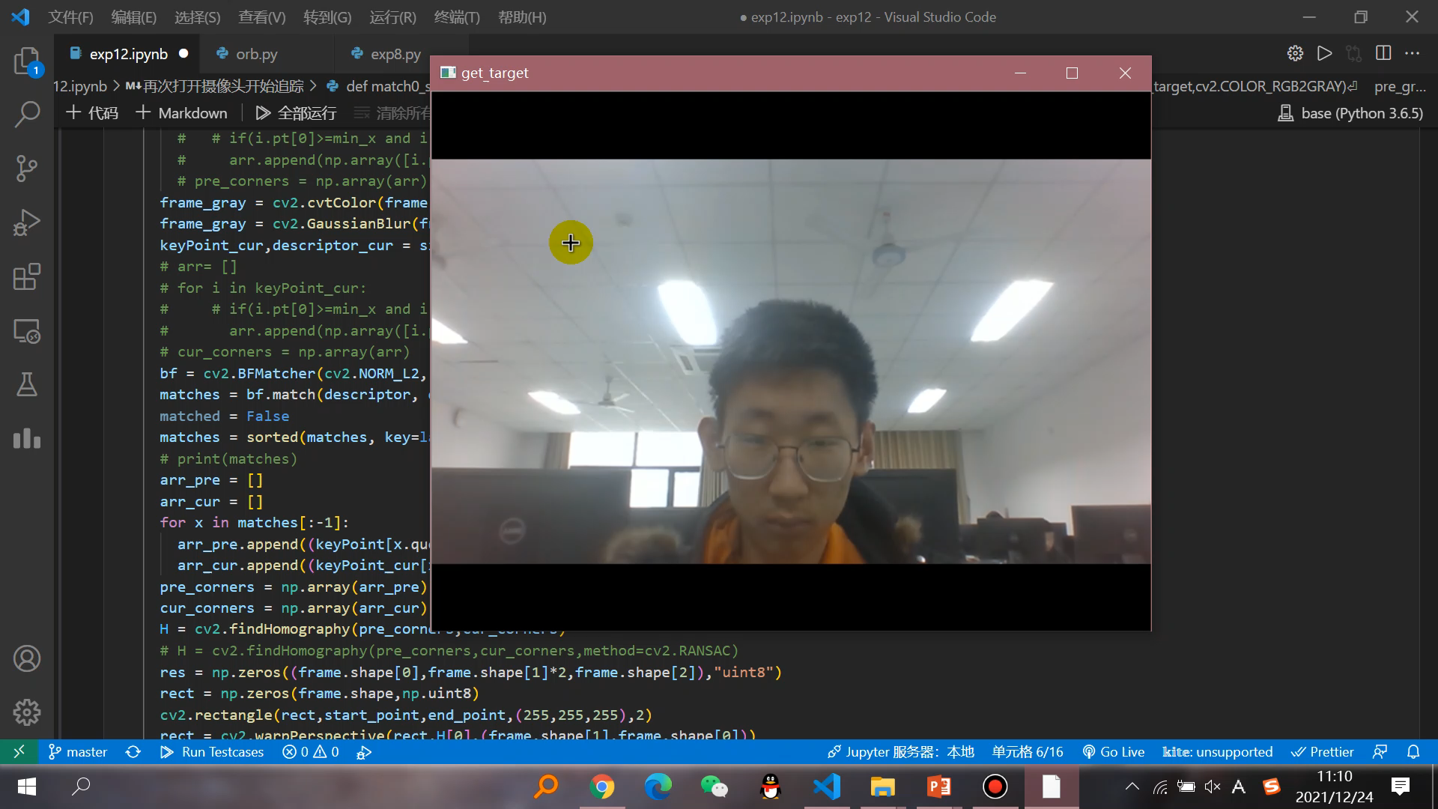
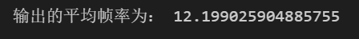
尝试一（特征点检测+特征点匹配）：
使用sift/surf/orb特征点检测的方法，将模板图像与实时图像进行特征匹配，根据匹配点对计算出透视变换矩阵H，将目标矩形框进行透视变换，框出图像中的目标的范围。
这样做出来效果比较差

Slide 4
尝试二（对尝试一的改进）：
分析效果不好的原因：可以发现经过透视变换后的目标矩形非常不好，我认为是因为匹配的特征点中有很多错误匹配的点，在计算透视变换矩阵H时由于这些错误匹配的点的存在，导致计算出来的H很不准确。
基于这个问题，我进行了两点改进：
计算透视变换矩阵H时，不使用全部的匹配点对，而是选出前k个最匹配的点对（我这里k=10），即只认可匹配的比较好的点对。
cv2.findHomography函数中选择基于RANSAC的鲁棒算法，可以在一定程度上消除噪声的影响。

Slide 5
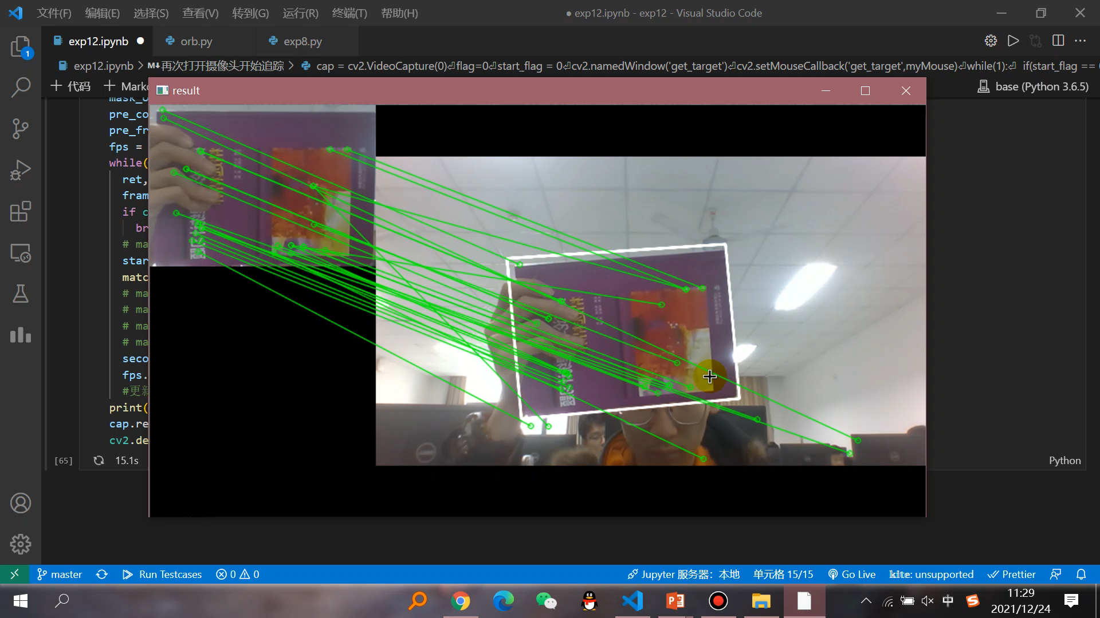
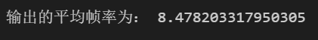
尝试二：
进行改进后，效果有了很明显的提升。
问题是帧率比较低

Slide 6
尝试三（sift+光流特征跟踪）：
使用特征匹配存在的一个很明显的问题就是计算量比较大，导致输出视频的帧率比较低。
根据实验要求里面提高的可以使用光流跟踪（KLT方法，cv::calcOpticalFlowPyrLK）提高速度
就是把sift输出的特征点作为光流特征跟踪的输入，跟踪sift计算出来的特征点。

Slide 7
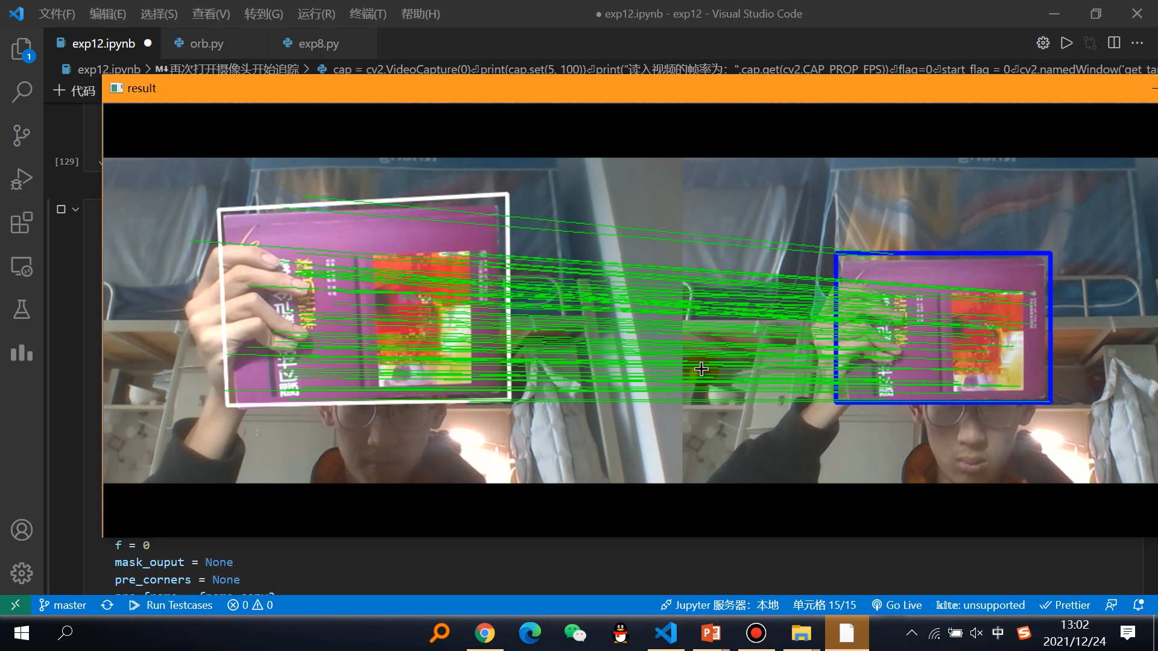
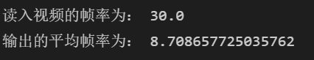
尝试三（sift+光流特征跟踪）：
发现如果使用光流匹配的方法，物体在一定的移动范围内的话效果会比较好，但如果，旋转角度过大，就很难正确地匹配。
我认为这个问题是由于光流法（ cv::calcOpticalFlowPyrLK ）只能在一定范围内跟踪点，如果跟踪点前后两帧在图像中的距离差距过大，光流法就很难正确地跟踪。

Slide 8
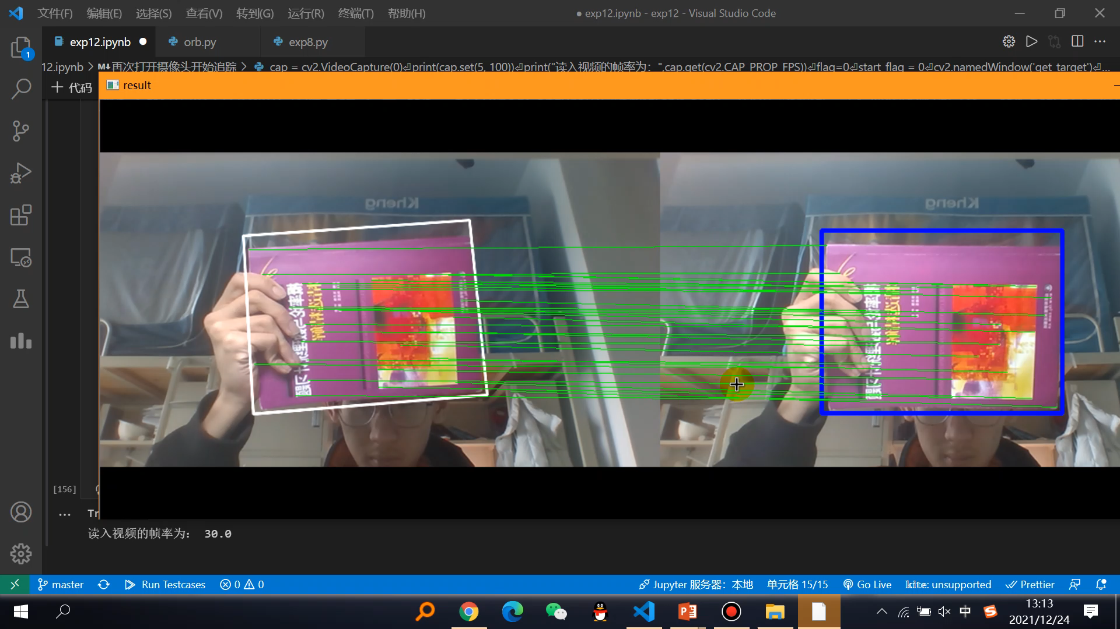

尝试四（角点检测+光流特征跟踪）：
在尝试三中，得到的视频帧率还是比较低，考虑将获取跟踪点的方法由sift特征检测改为角点检测cv2.goodFeaturesToTrack，来加速计算过程。
使用角点检测后，计算速度明显加快，视频帧率fps达到了31（前面几种尝试帧率都在10左右）。
但是问题还是比较明显，与上一个尝试的问题一样，就是光流对点的跟踪只在一定范围内有效，移动或旋转过多效果就会非常差。

Slide 9
尝试五（对尝试四的探索性改进，不具有实用性）：
在尝试四中，分析出来的问题是光流跟踪每次都要从模板到当前图像进行跟踪，如果变化幅度比较到，效果就会很差，于是我考虑能否让下一帧图像跟踪上一整图像中的角点，而不是总是跟踪模板中的角点，两帧之间的物体的变化程度一定很小，可能会达到更好的效果。
但是，想到这个思路之后，我意识到这个过程有个很致命的问题就是，即使两帧之间光流跟踪的误差比较小，但是随着时间增加，误差就会积累，最后导致累计误差很大，且我没有想到怎么矫正的方法（因为当前得到的目标框是从一开始经过多个透视变化过来的），虽然如此，我还是试了试。

Slide 10
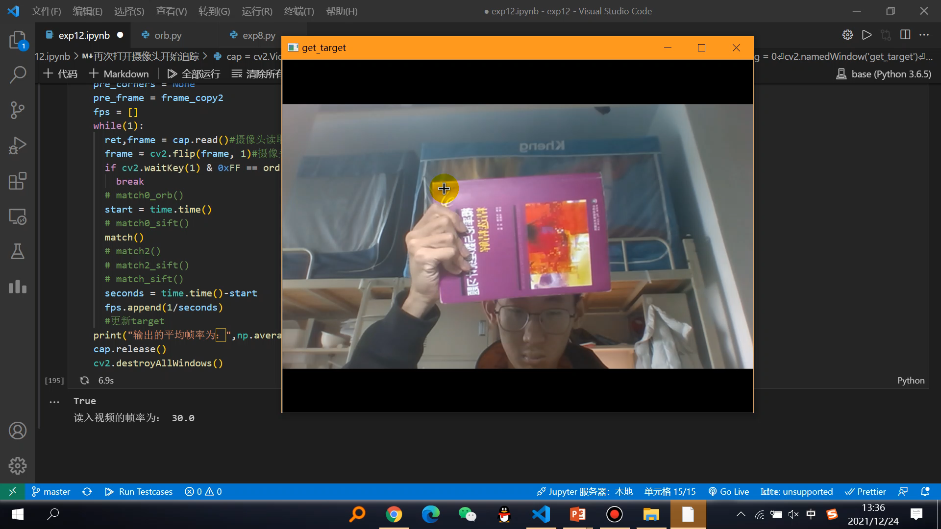
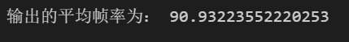
尝试五（对尝试四的探索性改进，不具有实用性）：
结果跟我想象中的差不多，在短时间内，匹配效果非常好，无论怎么变换都能很好地跟踪，但是时间的增加，误差不断积累，得到的目标矩形框的误差越来越大。
同时注意到，由于不用每次都检测模板图像中的角点，计算速度又有了一个很明显的提升，帧率达到了90

Slide 11
实验总结
本次试验中我进行了五种尝试
尝试一：特征点检测+特征点匹配：
效果差，速度慢
尝试二：对尝试一的改进（匹配对筛选+RANSAC）
效果最好，速度慢
尝试三： sift+光流特征跟踪
效果一般，速度慢
尝试四：角点检测+光流特征跟踪
效果较好，速度快
尝试五：对尝试四的探索性改进，不具有实用性（光流跟踪上一帧而不是模板）
短时间内效果非常好，长时间后由于累计误差的存在效果非常差。速度非常快。

